Slide 1
Covid-19
Epidemioloģiskā situācija
07.12.2020.

Slide 2
Covid-19. Epidemioloģiskie rādītāji
Laika periods | 30.11.-0612. (7 dienas) | 23.11.-29.11. (7 dienas) | Tendence
Testu skaits | 50 199 | 45 757 | + 9,7 %
vidēji dienā | 7 171 | 6 537 | + 634
Atklāto Covid-19 gadījumu skaits | 4 338 | 3 855 | + 12,5 %
vidēji dienā | 620 | 551 | + 69
Pozitīvo testu īpatsvars | 8,6 % | 8,4 % | + 0,2
Stacionēto skaits | 510 | 435 | + 17,2 %
vidēji dienā | 73 | 62 | + 11

Slide 3
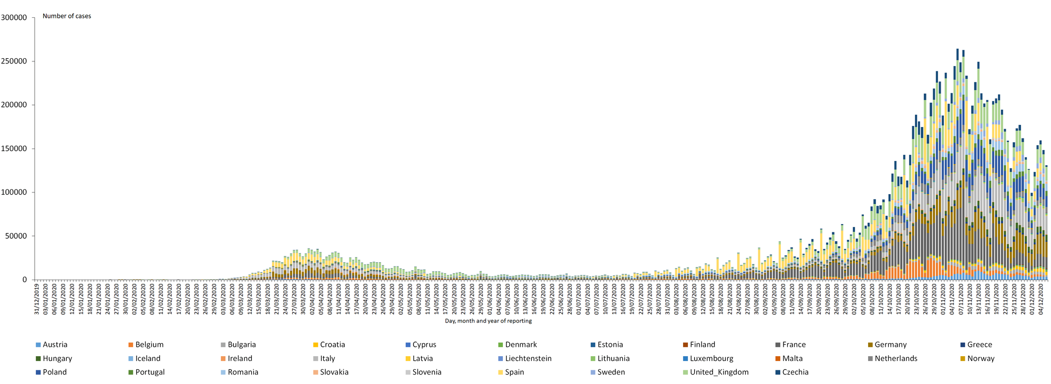
Covid-19 gadījumu skaits ES/EEZ valstīs pa dienām (situācija uz 6. decembri)
23 valstīs novēro situācijas stabilizāciju vai gadījumu skaita samazinājumu: Austrija, Beļģija, Bulgārija, Čehija, Francija, Vācija, Grieķija, Ungārija, Īrija, Itālija, Lihtenšteina, Luksemburga, Malta, Nīderlande, Norvēģija, Polija, Portugāle, Rumānija, Slovākija, Slovēnija, Spānija, Zviedrija un Lielbritānija
2 valstīs novērots saslimstības pieaugums mazāk par septiņām dienām: Kipra, Dānija
5 valstīs novērots stabils saslimstības pieaugums ilgāk par 7 dienām: Igaunija, Latvija, Lietuva, Somija, Horvātija

Slide 4
14 dienu kumulatīvais Covid-19 gadījumu skaits Latvijā uz 100 000 iedzīvotāju pa dienām
FI – 108,8
EE – 386,8
LV – 418,9
SE – 698,0
LT – 1070,4
Vidēji ES/EEZ valstīs – 473 (03.12.2020.) 549 (26.11.2020.)
Ārkārtējās situācijas izsludināšana
* Aprēķinā izmantota 2019 gada iedzīvotāju skaits, lai dati būtu salīdzināmi ar ECDC datiem

Slide 7
14 dienu kumulatīvais Covid-19 gadījumu skaits uz 100 000 iedzīvotājiem reģionos pa nedēļām

Slide 8
Novadu skaits, kur 14 dienu kumulatīvais Covid-19 gadījumu skaits uz 100 000 iedzīvotājiem >100
06.12.2020

Slide 9
14 dienu kumulatīvais Covid-19 gadījumu skaits pilsētās un novados, kur pārsniegts vidējais Latvijas rādītājs
30.11.2020

Slide 10
Covid-19 gadījumu skaits uz 100 000 iedz. dažādās vecuma grupās pa nedēļām

Slide 11
Covid-19 gadījumu skaits uz 100 000 iedz. dažādās vecuma grupās pa nedēļām

Slide 12
Covid-19 gadījumu skaits uz 100 000 iedz. dažādās bērnu vecuma grupās pa nedēļām

Slide 13
Covid-19 gadījumu skaits uz 100 000 iedz. dažādās bērnu vecuma grupās pa nedēļām

Slide 14
Covid-19 gadījumu skaits uz 100 000 iedz. dažādās bērnu vecuma grupās pa nedēļām

Slide 15
Covid-19 gadījumu skaits uz 100 000 iedz. dažādās bērnu vecuma grupās pa nedēļām

Slide 16
Covid-19 gadījumu skaits uz 100 000 iedz. dažādās bērnu vecuma grupās pa nedēļām

Slide 17
2020. gada 46. - 48. nedēļā reģistrēto Covid-19 pacientu inficēšanās vietas/apstākļi
Noskaidroti inficēšanās apstākļi
47.ned – 56.7%
48.ned. – 59,6%
49.ned. - 45,0%
29.11.2020

Slide 18
Covid-19 pacientu stacionēšana pa nedēļām

